Slide 1
I РАЗРЕД

Slide 3
СЛОВА –
ЗНАКОВИ ЗА ГЛАСОВЕ

Slide 4
А Б В Г Д Ђ Е Ж З И Ј К Л Љ М Н Њ О П Р С Т Ћ У Ф Х Ц Ч Џ Ш

Slide 5
ИЗГОВОРИ СЛЕДЕЋЕ ГЛАСОВЕ
З
К
Ц
С
Ђ
Б
П
Ж

Slide 6
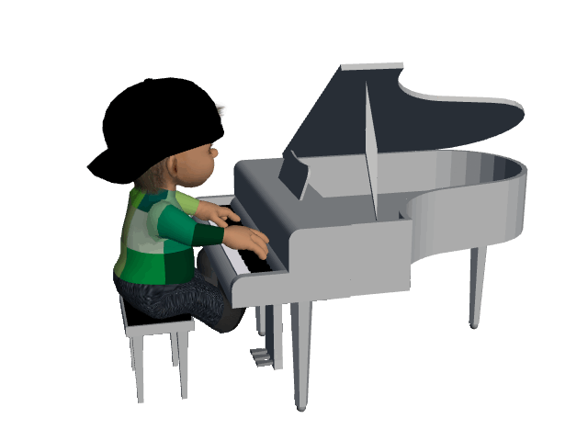
ПОВЕЖИ СЛИКЕ СА СЛОВОМ КОЈИМ ПОЧИЊЕ ЊИХОВ НАЗИВ:
Л
О
К

Slide 7
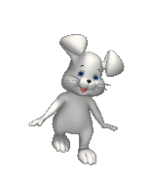
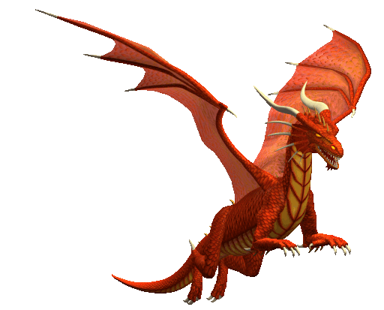
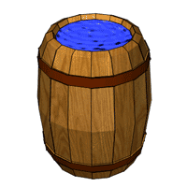
ЗАОКРУЖИ СЛИКУ ЧИЈИ НАЗИВ ПОЧИЊЕ СЛОВОМ Б:

Slide 8
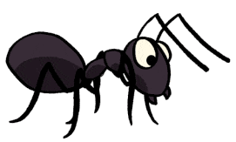
ЗАОКРУЖИ СЛОВО КОЈИМ ПОЧИЊУ НАЗИВИ БИЋА И ПРЕДМЕТА:
С
М
Б
С
З
Б
С
З
Б
С
З
Б

Slide 9
УЗ ПОМОЋ СЛОВА НАПИШИ СВОЈЕ ИМЕ:
А Б В Г Д Ђ Е Ж З И Ј К Л Љ М Н Њ О П Р С Т Ћ У Ф Х Ц Ч Џ Ш

